Slide 1

面向对象--- 简单音乐播放器的实现
基于C++的音乐播放系统
2020年12月23日 上午10：45 星期三

Slide 2
1.1 设计的主要内容
Visual C++ 中的MFC不仅提供了常用的Windows应用程序的基本框架，而且可以在框架程序中直接调用Win32 API函数。
设计这个系统主要是为了让自己熟悉使用MFC提供的基本框架，学会调用函数而不是自己从头开始写某种功能的代码，来快速创建一个可视觉化的音乐播放器程序，从而进一步了解和学习C++面向对象程序设计。

Slide 3
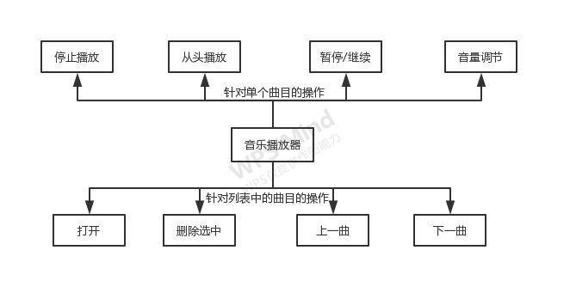
1.2 设计的主要内容
本设计是一个简单的酷我音乐播放器，可以打开电脑中某个音频格式的文件。主要功能有打开音频文件、从头播放当前音乐、暂停/继续当前音乐的播放、停止播放当前音乐、删除选中音乐、上下曲切换音乐、双击播放音乐、调节歌曲音量大小这几个功能。

Slide 4
1.3 程序设计
几个功能按钮的主要设计：按钮对应ID/作用/函数表
工具 | ID | 作用 | 对应函数
打开 | IDC_BTN_OPEN | 打开文件添加歌曲 | OnBnClickedBtnOpen()
暂停 | IDC_BTN_PAUSE | 歌曲暂停或继续 | OnBnClickedBtnPause()
上一曲 | IDC_BTN_BEFORE | 切换上一曲歌曲 | OnBnClickedBtnBefore()
下一曲 | IDC_BTN_NEXT | 切换下一曲歌曲 | OnBnClickedBtnNext()
音量滑块 | IDC_SLIDER1 | 控制音量大小 | :OnCustomdrawSlider1(NMHDR *pNMHDR, LRESULT *pResult)
删除 | IDC_BUTTON3 | 删除选中歌曲 | OnBnClickedButton3()
停止播放 | IDC_BTN_STOP | 停止播放歌曲 | OnBnClickedBtnStop()
重头播放 | IDC_BTN_PLAY | 重头播放歌曲 | OnBnClickedBtnPlay()
列表框 | IDC_LIST1 | 存储歌曲路径 | /

Slide 5
1.3 程序设计
①打开
打开添加音乐是OnBnClickedBtnOpen()函数，主要使用打开对话框筛选文件CFileDialog dlg（），可选择.mp3等音频文件加入到列表中,通过InsertString（）把音乐路径添加进列表中。使用GetPathName（）来获取文件打开的路径，并把路径存储到变量strMusicPath中。该函数有错误信息判断，当文件不能正常打开时会有对应信息弹出。待音乐添加完毕后调用OnBnClickedBtnPlay()开始播放音乐。
②重头播放
播放歌曲是OnBnClickedBtnPlay()函数，主要使用结构体对象mciPlayParms
和通过mciSendCommand（）函数来实现歌曲的播放。
③上一曲/下一曲
两者原理相同，m_listitems代替列表框，使用m_listitems.GetCurSel(）获取当前歌曲路径的index值，通过index的增减来控制歌曲的切换，使用m_listitems.GetText(index,strPath2)来获取到当前的歌曲路径，并把歌曲路径存入micOpenParms.lpstrElementName，最后在调用OnBnClickedBtnPlay()函数播放歌曲。
④删除
对应函数为OnBnClickedButton3()，主要使用DeleteString（）来移除列表中的内容。

Slide 6
1.3 程序设计
⑤双击播放
对应函数OnLbnSelchangeList1()，先使用mciSendCommand(m_DeviceID, MCI_CLOSE, 0, 0)来关闭当前播放，同理使用index来控制歌曲切换来继续播放选中的音乐。
⑥音量调节
对应OnCustomdrawSlider1(NMHDR *pNMHDR, LRESULT *pResult)函数，是滑块用变量名m_slider来代替，m_slider.GetPos()来同步数值框中的数值与实际音量的大小。
⑦暂停/继续
对应函数为OnBnClickedBtnPause()函数，使用GetDlgItemText()获取按钮中的文本，判断是“暂停”还是“继续”，使用SetDlgItemText()来设置文本内容，并结合mciSendCommand()来发送相应的操作命令来控制歌曲的暂停与继续播放。
⑧停止播放
对应函数是OnBnClickedBtnStop()函数，主要使用mciSendCommand()来发送MCI_STOP和MCI_CLOSE来控制歌曲的播放。

Slide 7
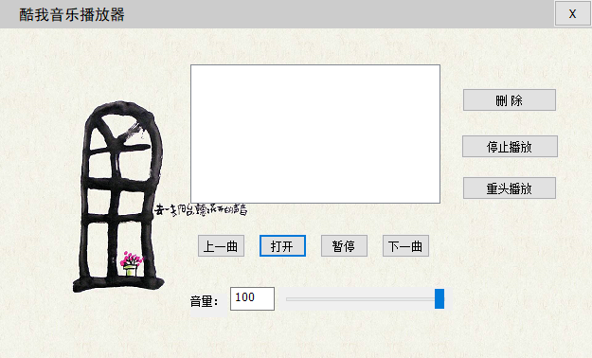
1.4 使用说明
1）使用vs2010运行本程序成功后，首界面如下图所示。
注意：运行的时间有一点长。

Slide 8
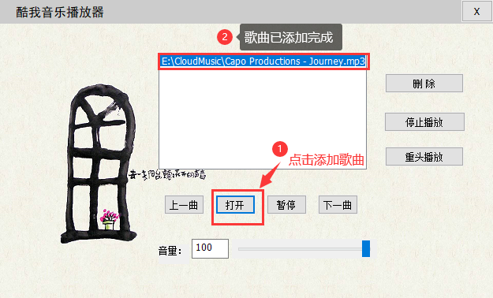
1.4 使用说明
2）点击打开按钮，可添加电脑中的歌曲.mp3音频文件，歌曲添加完成后自动播放，歌曲路径显示在列表框中，歌曲路径为蓝色表明播放的是当前歌曲。
注意：每次只能选中一首歌曲加入，但可重复点击打开按钮添加多条歌曲。

Slide 9
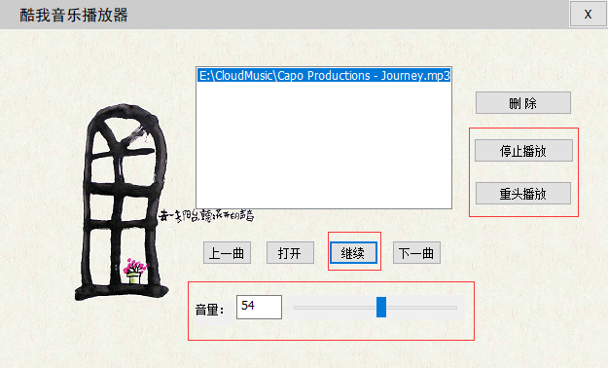
1.4 使用说明
3）暂停/继续、停止播放、重头播放针对当前播放的歌曲有效果。
点击暂停按钮可暂停歌曲，暂停变为继续；点击继续可继续播放歌曲，继续变为暂停。
滑动音量滑块可调节歌曲音量大小，数值在1~100之间，数值越大，音量就越大。
点击重头播放按钮可令歌曲重头播放，点击停止播放可令歌曲停止播放。可使用双击歌曲路径再次播放歌曲。
注意：在点击停止播放歌曲后，无法使用暂停/继续按钮来重新播放歌曲。

Slide 10
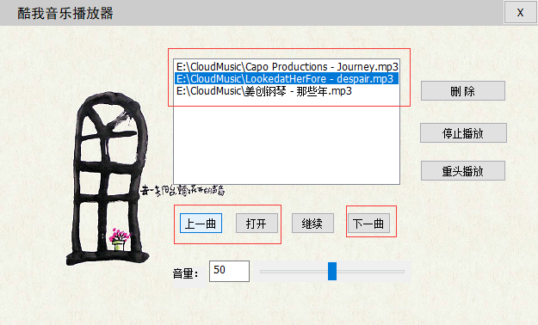
1.4 使用说明
4）点击打开按钮继续添加多首音乐，点击上一曲按钮或下一曲按钮可切换播放歌曲。注意当歌曲为第一首时，点击上一曲按钮无效果；当歌曲为最后一首时，点击下一曲无效果。
双击歌曲路径也可实现音乐的播放。

Slide 11
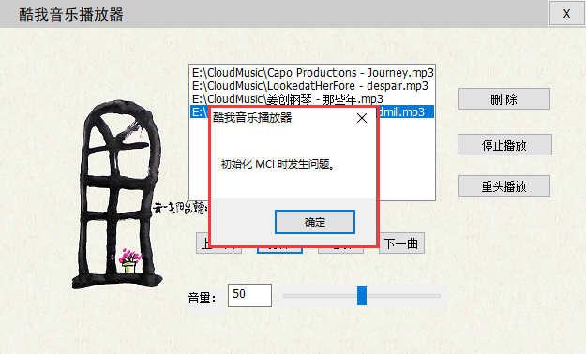
1.4 使用说明
5）当添加的音乐文件不正常时，会弹出以下弹框属正常现象，点击确定继续使用即可。
注意：弹出该窗口的音乐路径是无法正常播放的。

Slide 12
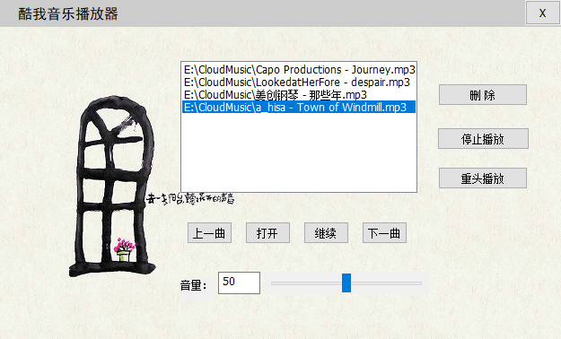
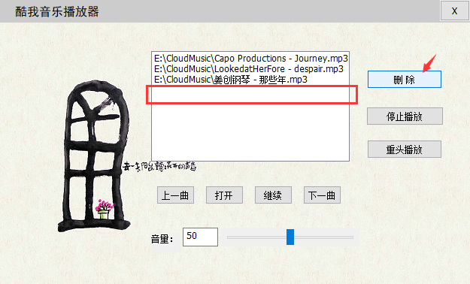
1.4 使用说明
6）点击某首歌曲，然后按删除按钮可删除当前选中的音乐，该歌曲会停止播放且列表框中会移除该歌曲路径。

Slide 13
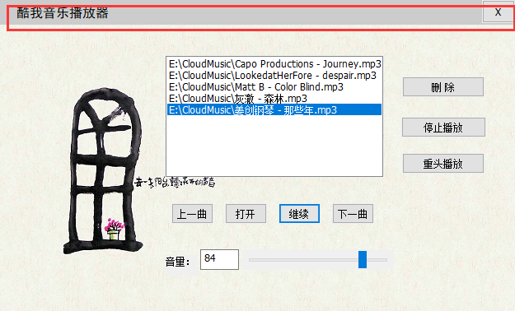
1.4 使用说明
7）界面可通过点击按住头部随意拖动，点击右上方X号可关闭界面。

Slide 14
1.5 总结及心得体会
经过本次的作业实践，认识到了很多知识虽然书上都有，但是每个知识点都是单个的点，完成一个程序需要多个知识融会贯通，需要了解知识点间的联系与每个的作用具体是实现什么的，例如本程序主要使用的列表框，课本上有对应的详细知识点，列表框提供的方法配合上结构体中的变量赋值实现歌曲切换播放等操作。Visual C++ 中的MFC提供的Windows应用程序的基本框架和API函数非常丰富，例如本程序使用最多的是mciSendCommand（）函数，这个函数的参数特别多，需要对应着MFC的学习文档慢慢对应学习。
在编写这个程序时也遇到了很多error，期间也有不知所措，无从下手，但通过网络查询慢慢逐个查找解决方案，最终也逐个解决，这种过程也是在成长了，对MFC中的一些函数有了深一步的理解，也学会了去使用某些函数去实现某种功能。
这门课程，再一次让我体会到了技术活都是得自己动手敲的，光知道理论是不行的，知道和使用是两码子的事情，经过这一次的学习，让我深入感受到了面向对象的思想，通过找函数来调用帮助实现某些功能。总言之，这门课真的体会到了很多东西，也体会到了老师所说的多多动手。

